Slide 1

TAITH
AFON
EICH TAITH AFON
DEUNYDD GWEITHDY

Slide 2
TAITH
AFON
ERBYN DIWEDD Y GWEITHDY, BYDDWN YN...
Deall o ble mae’n dwr yn dod.
Deall pa fuddion mae afonydd yn ei gynnig i fodau dynol
Deall y problemau sy’n codi pan nid yw afonydd yn iach

Slide 3



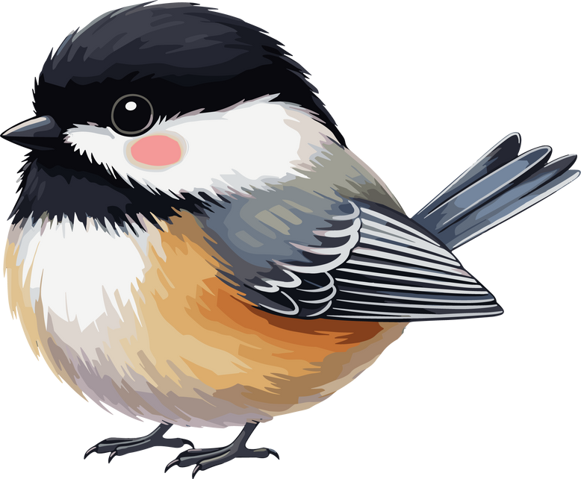
Croeso i'ch taith afon!
TAITH
AFON
Gweithdy 1:
Heddiw

Slide 4
Croeso i'ch taith afon!
TAITH
AFON
Gwethdy 1:
Heddiw
Gweithdy 2:
Ecosystemau Afon

Slide 5
Croeso i'ch taith afon!
TAITH
AFON
Gweithdy 1;
Heddiw
Gweithdy 2:
Ecosystemau Afon
Gweithdy 3:
Dalgylch Afon

Slide 6
Croeso i'ch taith afon!
TAITH
AFON
Gweithdy 4: Iechyd afon
Gweithdy 1:
Heddiw
Gweithdy 2: Ecosystemau afon
Gweithdy 3:
Dalgylch afon

Slide 7

Croeso i'ch taith afon!
TAITH
AFON
Gweithdy 4: Iechyd afon
Gweithdy 1: Heddiw
Gweithdy 2: Ecosystemau afon
Gweithdy 5:
Monitro afon
Gweithdy 3:
Dalgylch afon

Slide 8
O ble mae ein dŵr yn dod?
TAITH
AFON

Slide 9
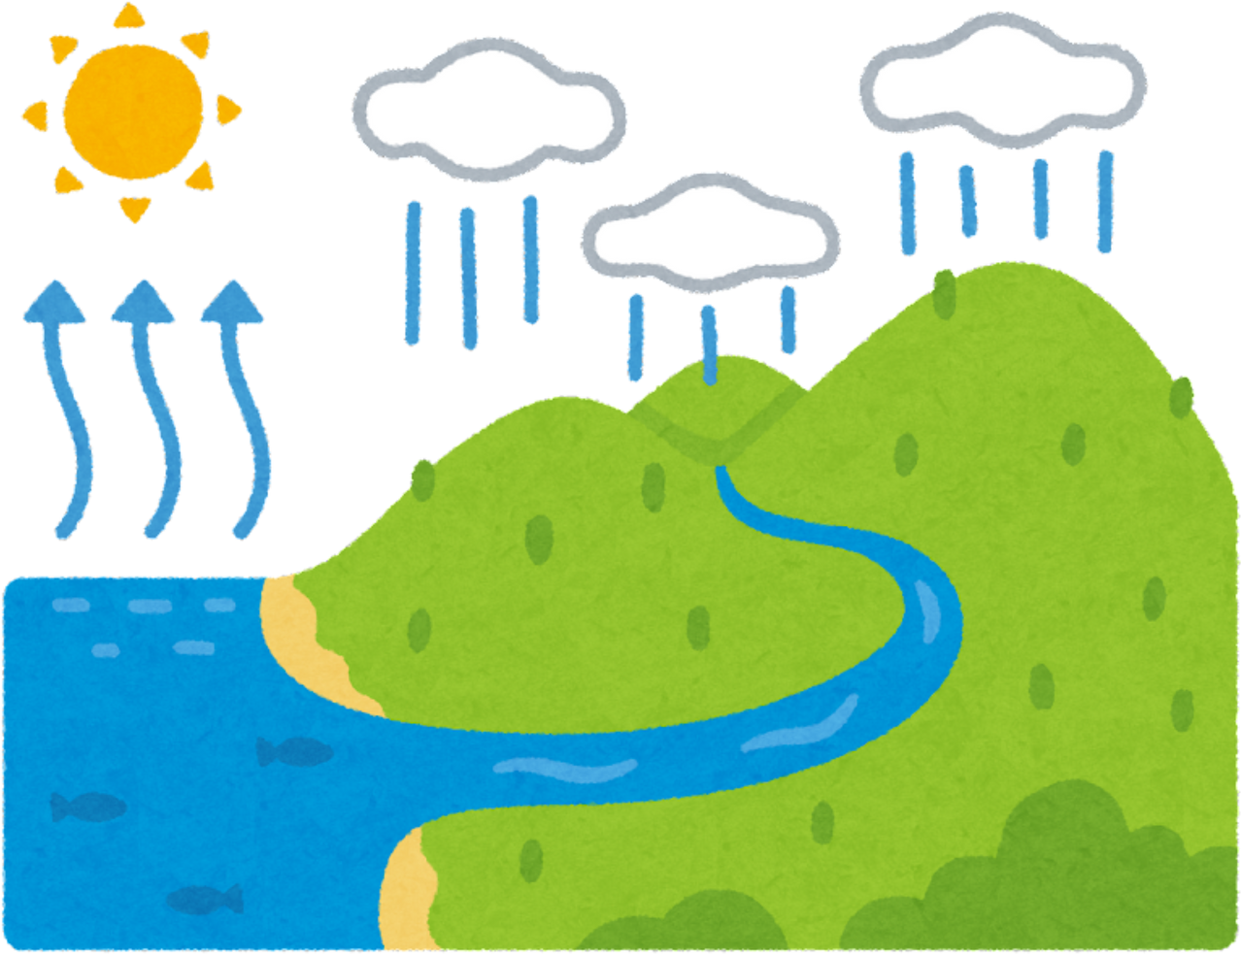
Y gylchred ddŵr
TAITH
AFON
Glaw
Anweddiad
Dŵr ddaear
Môr
Dŵr arwynebol
Afon

Slide 10
Ond sut maent yn cyrraedd eich gwydr?
TAITH
AFON

Slide 11

Ond sut maent yn cyrraedd eich gwydr?
TAITH
AFON
Gweithdy trin dŵr
Afon
Cronfa ddŵr
Ein cartrefi

Slide 12
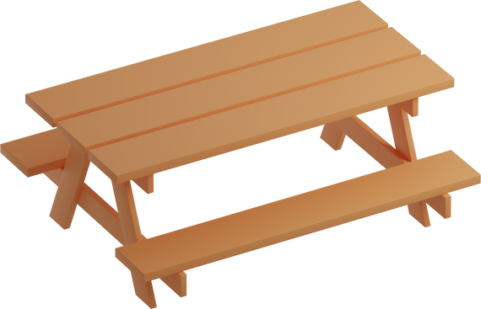
Beth arall mae afonydd yn darparu i ni ?
TAITH
AFON

Slide 13
Beth arall mae afonydd yn darparu i ni ?
TAITH
AFON
Adloniant

Slide 14
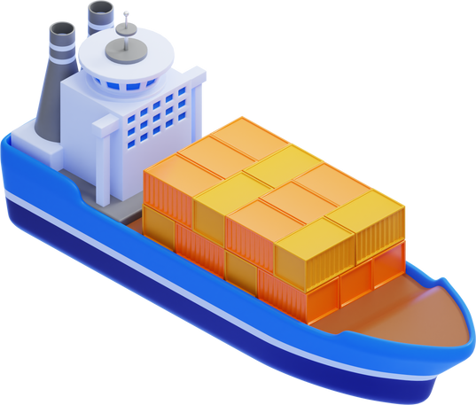
Beth arall mae afonydd yn darparu i ni ?
TAITH
AFON

Slide 15
Beth arall mae afonydd yn darparu i ni ?
TAITH
AFON
Trafnidiaeth

Slide 16

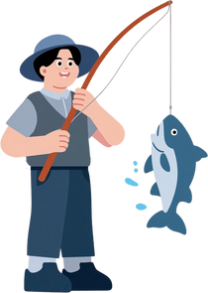
Beth arall mae afonydd yn darparu i ni ?
TAITH
AFON

Slide 17
Beth arall mae afonydd yn darparu i ni ?
TAITH
AFON
Bwyd

Slide 18
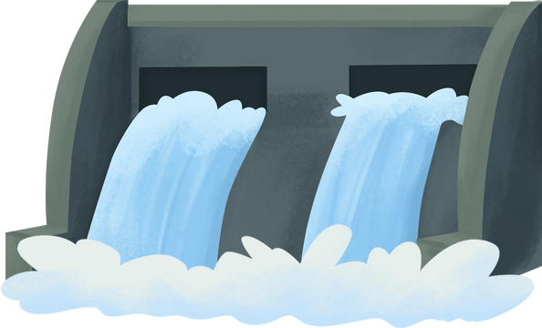


Beth arall mae afonydd yn darparu i ni ?
TAITH
AFON

Slide 19
Beth arall mae afonydd yn darparu i ni ?
TAITH
AFON
Pŵer Trydan dŵr

Slide 20
Beth arall mae afonydd yn darparu i ni ?
TAITH
AFON

Slide 21
Beth arall mae afonydd yn darparu i ni ?
TAITH
AFON
Rheoli llifogydd

Slide 22

TAITH
AFON
Mae afonydd yn gwneud gymaint i ofalu amdanom

Slide 23
TAITH
AFON
Yn ystod y gweithdai hyn byddwch yn dysgu sut i roi rhywfaint o hynny yn ôl…

